Slide 1
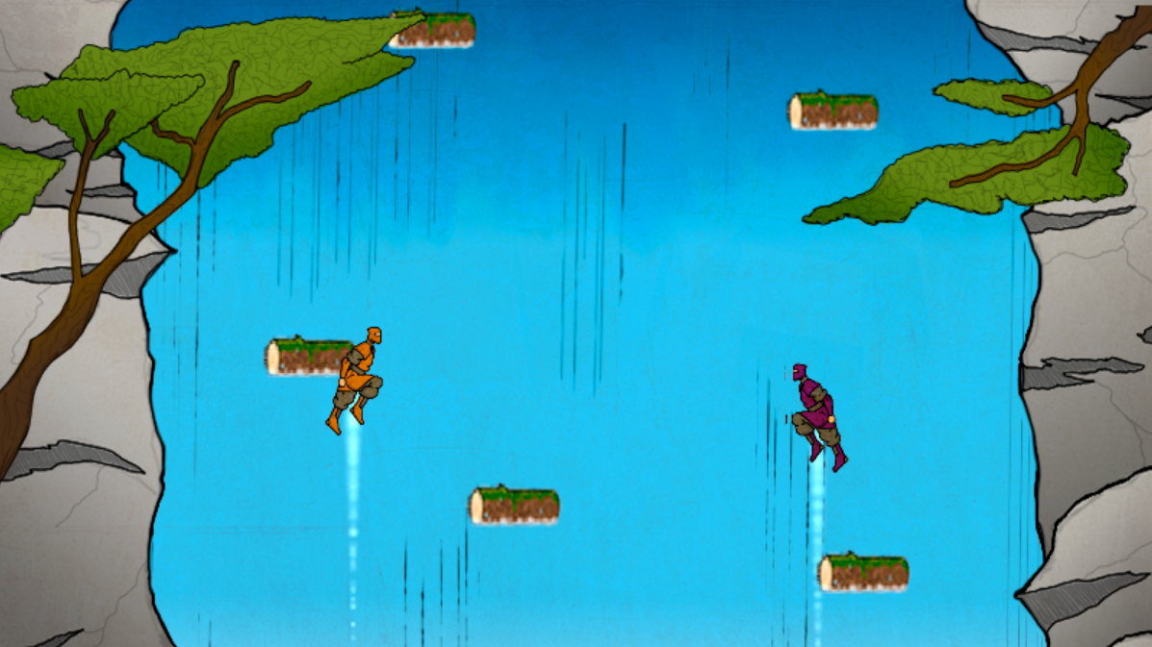
SHINOBI NO NOBORU
FASE 5
GRUPO C
Germán lópez gutiérrez
Ignacio atance loras
Alberto romero abarca
Jorge sánchez sánchez

Slide 2
AÑADIDOS FASE 5
INTRODUCCIÓN DE UN MENÚ DE OPCIONES PARA MODIFICAR EL VOLUMEN DE LA MÚSICA Y LOS EFECTOS DE SONIDO.
OPCIÓN DE ELEGIR EL NÚMERO DE VIDAS DE LOS JUGADORES Y LA VELOCIDAD DE LOS TRONCOS DE LA PARTIDA.
PUBLICACIÓN DEL JUEGO EN 4 PORTALES DISTINTOS.

Slide 3
PREGUNTAS

